Slide 1
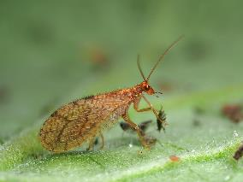
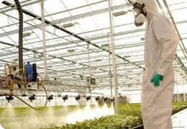
Verzorgen gewas 2 Boomteelt en Glasteelt Periode 5 Les 3
GEWASBESCHERMING

Slide 2
Verzorgen gewas2 Boomteelt en Glasteelt
Programma periode 5

Slide 3
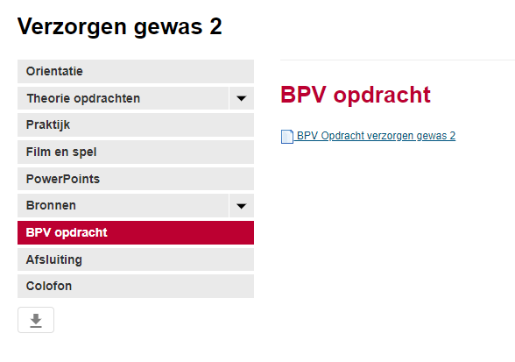
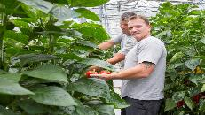
Verzorgen gewas2 Boomteelt en Glasteelt
Programma periode 5

Slide 4
Verzorgen gewas2 Boomteelt en Glasteelt
Programma periode 5
Datum | Programma | Bijzonderheden
01 juni | Les 1 | Snoeien en steunen
08 juni | Les 2 | Interntransport
15 juni | Les 3 | Excursie Greentec Amsterdam
22 juni | Les 4 | Gewasbescherming
29 juni | Toetsen

Slide 5
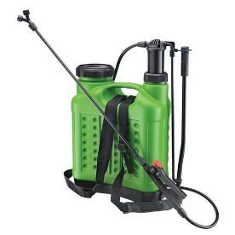
Verzorgen gewas2 Boomteelt en Glasteelt
Bescherming en Bestrijding
Waarnemen in het gewas, wat moet je weten om een aantasting te kunnen voorkomen (beschermen) of aan te pakken (bestrijding)
Onkruiden
Indeling van planten
Verspreiding van onkruiden
Dieren
Indeling van dieren
Overige organismen
Abiotische of fysiologische afwijkingen

Slide 6
Beeldenbank gewasbescherming
In de beeldenbank gewasbescherming staat per sector aangegeven welke onkruiden, ziekten, plagen, nuttige insecten en abiotische factoren je moet kennen.
Zie www.beeldenbankgewasbescherming.nl

Slide 7
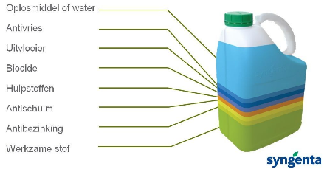
Verzorgen gewas2 Boomteelt en Glasteelt
Welke beschermings- & bestrijdingsmiddelen zijn er?
Er zijn meerdere bestrijdingsmiddelen die vallen onder de Nederlandse
en/of Europese regelgeving. Het gaat om:
gewasbeschermingsmiddelen
basisstoffen
biociden
RUB-middelen

Slide 8
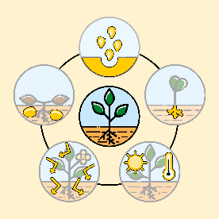
Verzorgen gewas2 Boomteelt en Glasteelt
Daarnaast zien wij een aantal ‘groene’ middelen op de markt met andere claims dan gewasbescherming of biocide. Het gaat om:
biostimulanten
plantversterkers
middelen van natuurlijke oorsprong
planten- en kruidenextracten
micro-organismen en andere micro-biologische preparaten
natuurlijke vijanden en andere biologische bestrijders

Slide 9
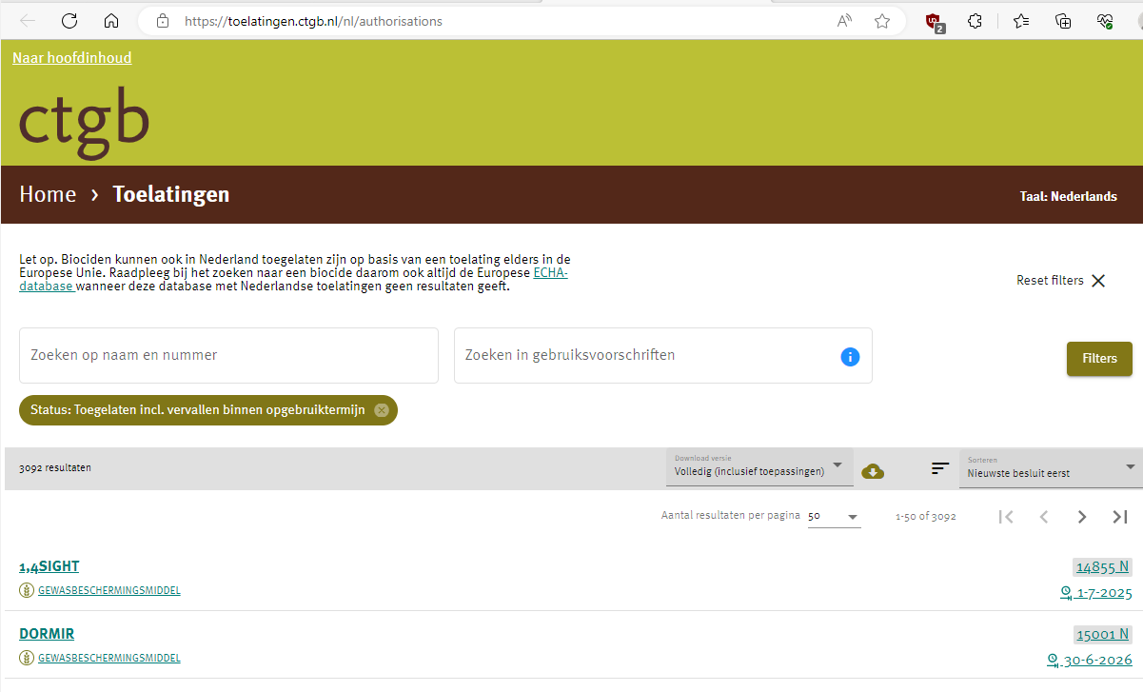
Verzorgen gewas2 Boomteelt en Glasteelt
Gewasbeschermingsmiddelen
Een middel mag alleen een gewasbeschermingsmiddel heten als het is toegelaten door het Ctgb.
U kunt bij het Ctgb een toelating als gewasbeschermingsmiddel aanvragen. Ook kunt u in de toelatingendatabank van het Ctgb opzoeken of een middel is toegelaten.
De NVWA controleert of gewasbeschermingsmiddelen die worden verkocht en gebruikt, zijn toegelaten.

Slide 10
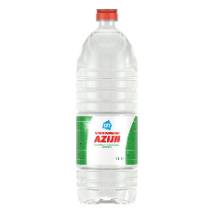
Verzorgen gewas2 Boomteelt en Glasteelt
Basisstoffen
De Europese Commissie kan een stof als basisstof goedkeuren, als die nuttig is als gewasbeschermingsmiddel, maar eigenlijk ergens anders voor is bedoeld.
Het gaat bijvoorbeeld om voedingsmiddelen zoals azijn en zonnebloemolie.
U mag een basisstof gebruiken voor een aantal goedgekeurde toepassingen, maar u mag deze niet verkopen als gewasbeschermingsmiddel.

Slide 11
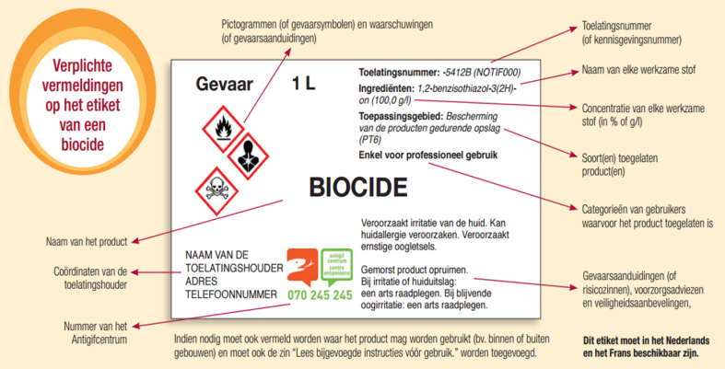
Verzorgen gewas2 Boomteelt en Glasteelt
Biociden
Biociden bevatten werkzame stoffen of micro-organismen en zijn bedoeld om schadelijke of onwenselijke organismen te bestrijden, bijvoorbeeld als ontsmettingsmiddel of ongediertebestrijdingsmiddel.
Biociden mag u niet gebruiken op land- en tuinbouwproducten. U mag er ook geen organismen mee bestrijden die planten aantasten. De middelen hebben daarvoor namelijk een toelating als gewasbeschermingsmiddel nodig.

Slide 12
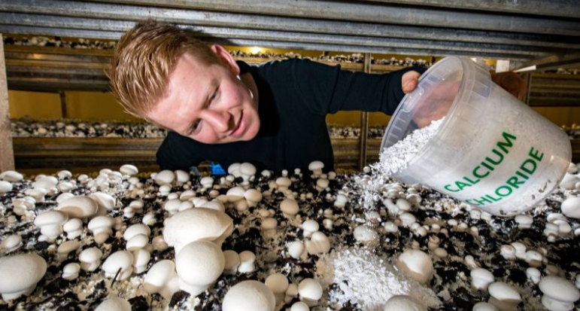
Verzorgen gewas2 Boomteelt en Glasteelt
RUB-middelen
Dit zijn middelen die onder de Regeling Uitzondering Bestrijdingsmiddelen (RUB) op de markt mochten worden gebracht. Het gaat om gewasbeschermingsmiddelen en biociden. Omdat deze middelen nooit zijn beoordeeld, moet dat alsnog gebeuren. Of ze moeten van de markt moeten verdwijnen.
RUB-middelen die zijn aangemeld bij het Ctgb staan op een speciale lijst staan,

Slide 13
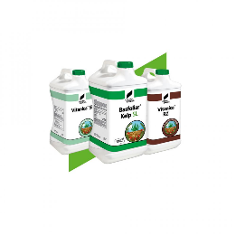
Verzorgen gewas2 Boomteelt en Glasteelt
Biostimulanten en plantversterkers
Sommige middelen worden onder de noemer biostimulant of plantversterker op de markt gebracht. Deze producten stimuleren de voedingsprocessen van een plant. Het doel van de producten is een of meer van de volgende eigenschappen van de plant of de zone rond de plantwortels (rizosfeer) te verbeteren:
de efficiëntie van het gebruik van voedingsstoffen
de tolerantie voor abiotische stress, zoals droogte of temperatuurschommelingen
kwaliteitskenmerken
de beschikbaarheid van vastgehouden voedingsstoffen in de bodem of in de zone rond de plantenwortel

Slide 14
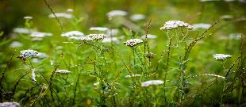
Verzorgen gewas2 Boomteelt en Glasteelt
Planten- en Kruidenextracten
Middelen van natuurlijke oorsprong zoals planten- en kruidenextracten
Bij middelen van natuurlijke oorsprong kunt u denken aan planten- en kruidenextracten.
Deze middelen kunnen giftig zijn, en zijn dan een risico voor mens, dier of milieu.
U mag deze middelen alleen gebruiken en verkopen als gewasbeschermingsmiddel of biocide als het Ctgb ze heeft toegelaten.
Of gebruiken voor bepaalde toepassingen als de Europese Commissie ze als basisstof heeft goedgekeurd.

Slide 15
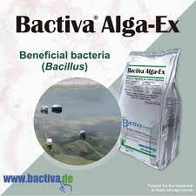
Verzorgen gewas2 Boomteelt en Glasteelt
Micro-organismen en andere micro-biologische preparaten
Micro-organismen zoals een schimmel, bacterie of virus kunnen ook gebruikt worden om planten te beschermen.

Slide 16
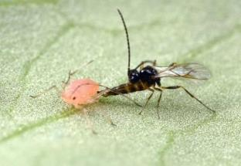
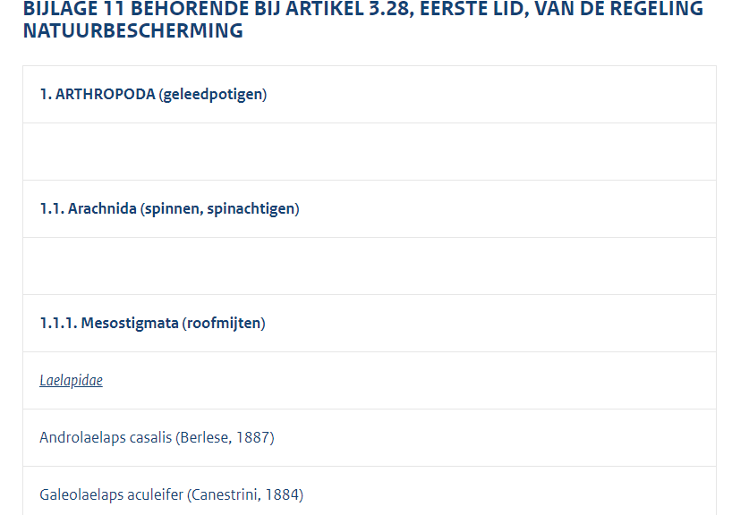
Verzorgen gewas2 Boomteelt en Glasteelt
Natuurlijke vijanden en andere biologische bestrijders
Natuurlijke vijanden en biologische bestrijders worden vaker ingezet om planten te beschermen. U moet hierbij bijvoorbeeld denken aan sluipwespen, roofmijten of nematoden.
Deze bestrijders vallen niet onder de gewasbeschermingsmiddelen en biociden.
Veel soorten zijn niet schadelijk voor onze inheemse planten en dieren. Deze mag u zonder ontheffing inzetten, zowel in als buiten kassen. Welke soorten dat zijn leest u hier.
Staat uw uitheemse soort daar niet bij? Dan heeft u een ontheffing nodig.

Slide 17
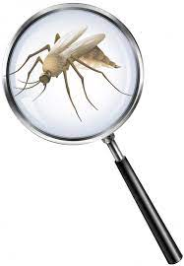
Verzorgen gewas2 Boomteelt en Glasteelt
Voor meer praktische zaken neemt mijn Verbeek nu de les over.

Slide 18
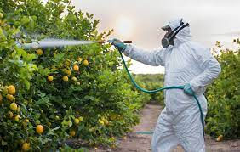
Stelling
In de tuinbouw mag er onbeperkt gespoten worden

Slide 19
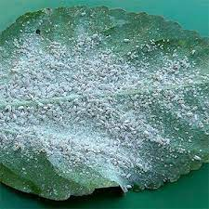
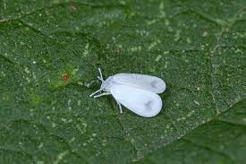
Witte vlieg
Witte vlieg
Schadebeeld
Honingdauw door afscheiding
Daardoor roetdauw
Kan virussen overbrengen

Slide 20
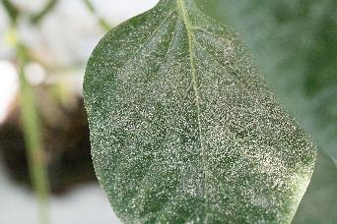
Bladluis
Groene perzikluis
Schadebeeld
Honingdauw
Daardoor roetdauw
Vergroeiing blad
Bladsterfte
Gevaarlijk voor virussen

Slide 21
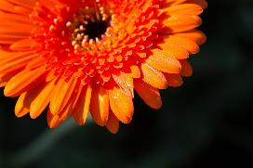
Trips
Californische trips
Schadebeeld
Zilvergrijze vlekken op blad
Aangetaste bloemen
Kromme komkommers

Slide 22
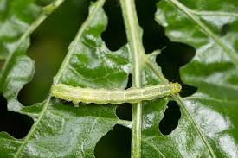
Motten
Duponcheliamot
Schadebeeld:
Gaten in bladeren
Boren in stengels
Eten bloemen

Slide 24
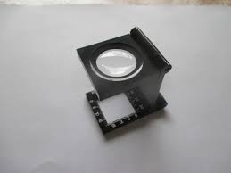
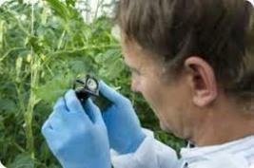
Scouten
Een goede scout:
Weet veel van ziektes en plagen
Weet welke preventieve maatregelen er zijn tegen ziekten en plagen
Is op de hoogte van de laatste ontwikkelingen op gebied van gewasbescherming

Slide 25
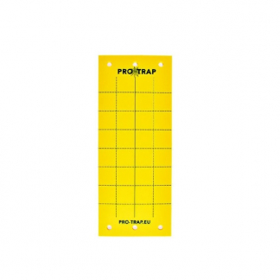
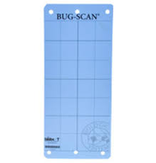
Vangplaten
In de kleuren blauw en geel
Trekt voornamelijk witte vlieg, mineervlieg, trips en varenrouwmug aan.
Hang de platen zo dicht mogelijk bij de kop
Elke week controleren
Regelmatig vervangen

Slide 26
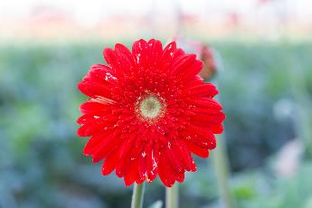
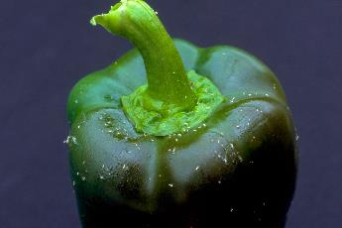
Scouten
Bij scouten is het belangrijk dat je de schadebeelden herkent:
Witte vlieg
trips
luis

Slide 27
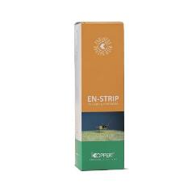
Eitjes op kaartjes
Goed voorbeeld zijn de EN-Strips tegen witte vlieg.
Elke doosje bevat kartonnen strippen met vijf kaartjes in folie met geparasiteerde wittevlieg poppen.
10 kartonnen strips waar 3000 sluipwespen uitkomen.
Elk kaartje bevatten 60 eitjes van de sluipwesp Encarsia Formosa

Slide 28
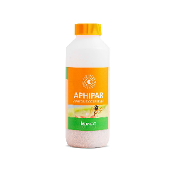
Kleine flesjes
Goed voorbeeld is Aphipar (aphidius colemani –petrischaal) (sluipwesp) tegen luis
Hoe werkt het?
De volwassen vrouwelijke sluipwesp legt haar eieren in de bladluis. De geparasiteerde bladluis zwelt op en vormt een leerachtige, grijs- of bruingekleurde mummie.
De eerste volwassen sluipwespen komen ongeveer twee weken na het uitzetten tevoorschijn via een rond gaatje aan de achterkant van de mummie.

Slide 29
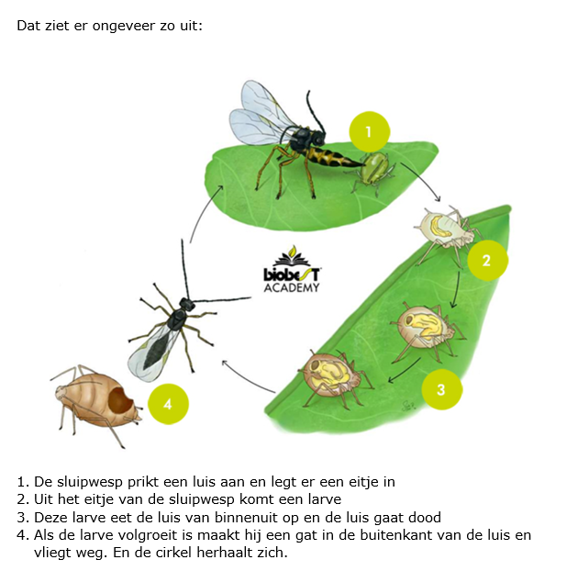
Kleine flesjes

Slide 30
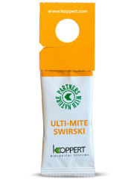
Afbreekbaar plastic zakjes
Goed voorbeeld is de roofmijt Swirsky tegen trips.
Hoe werkt het?
Volwassen roofmijten zoeken naar prooi, wachten eventueel op nieuwe prooi en voeden zich ermee.
Er komen 6 weken lang Swiskii uit het zakje.

Slide 31
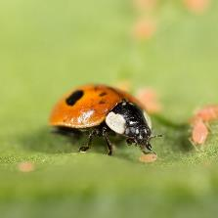
Toepassing van Aphidalia (lieveheersbeestje)
In de kas
Op aangetaste bladeren
Strooi voor een zwaar curatieve toepassing wat materiaal op de plekken waar de meeste luizen zitten

Slide 32
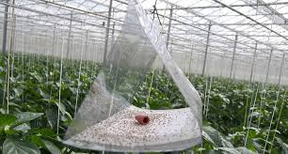
Ferhormoonval
Trekt insecten aan door geur of lokstoffen (voor paring)
Vangt maar 1 type vlinder weg
Is ongeveer 6 weken werkzaam

Slide 33
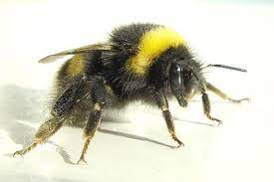
Waarom hommels
Hommels zijn zeer effectieve en efficiënte bestuivers, omdat zij een groot aantal bloemen per minuut bezoeken.
Hommels zijn actief van ‘s morgens vroeg tot ‘s avonds laat en ook bij relatief lage temperaturen (ongeveer 10°C) of in meer bewolkte of winderige omstandigheden
Hommels zijn niet erg agressief en gemakkelijk in het gebruik.

Slide 34
Waarom hommels

Slide 35
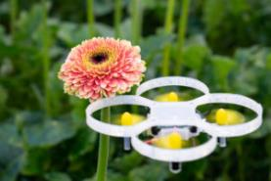
Drones
De drones zijn met een lengte en breedte van maar een aantal centimeters klein en erg wendbaar.
Ze staan op zogeheten basisstations verspreid door de kas te wachten tot er een mot gedetecteerd wordt door bijbehorende stereocamera’s.
Vervolgens vliegt een drone richting de gedetecteerde mot om deze met een van zijn propellers te elimineren.
Tijdens zijn vlucht wordt de drone bijgestuurd door middel van meetgegevens van de camera’s.
Na een succesvolle aanval vliegt de drone weer terug naar zijn standplaats.

Slide 36
Drones

Slide 37
Opdracht
Naam plaaginsect | Schade | Naam biologische bestrijder | Op welke manier wordt het plaaginsect bestreden
Bladluis |  | 1) 2) 3)
Witte vlieg |  | 1) 2) 3)
Trips |  | 1) 2) 3)
Mineervlieg |  | 1) 2) 3)

Slide 38
Opdracht
Vul bij elk plaaginsect de zichtbare schade aan het gewas in
Vul bij elk plaaginsect 3 biologische bestrijders (Latijnse naam) in.
Zoek ook op internet naar de manier hoe de biologische bestrijders de plaaginsecten bestrijden, worden de plaaginsecten leeg gezogen of wordt er een eitje ingelegd bijvoorbeeld

